Slide 1



System Obsługi Wniosków Aplikacyjnych (SOWA) – zagadnienia techniczne
Zielona Góra, 16.03.2021 r.

Slide 2

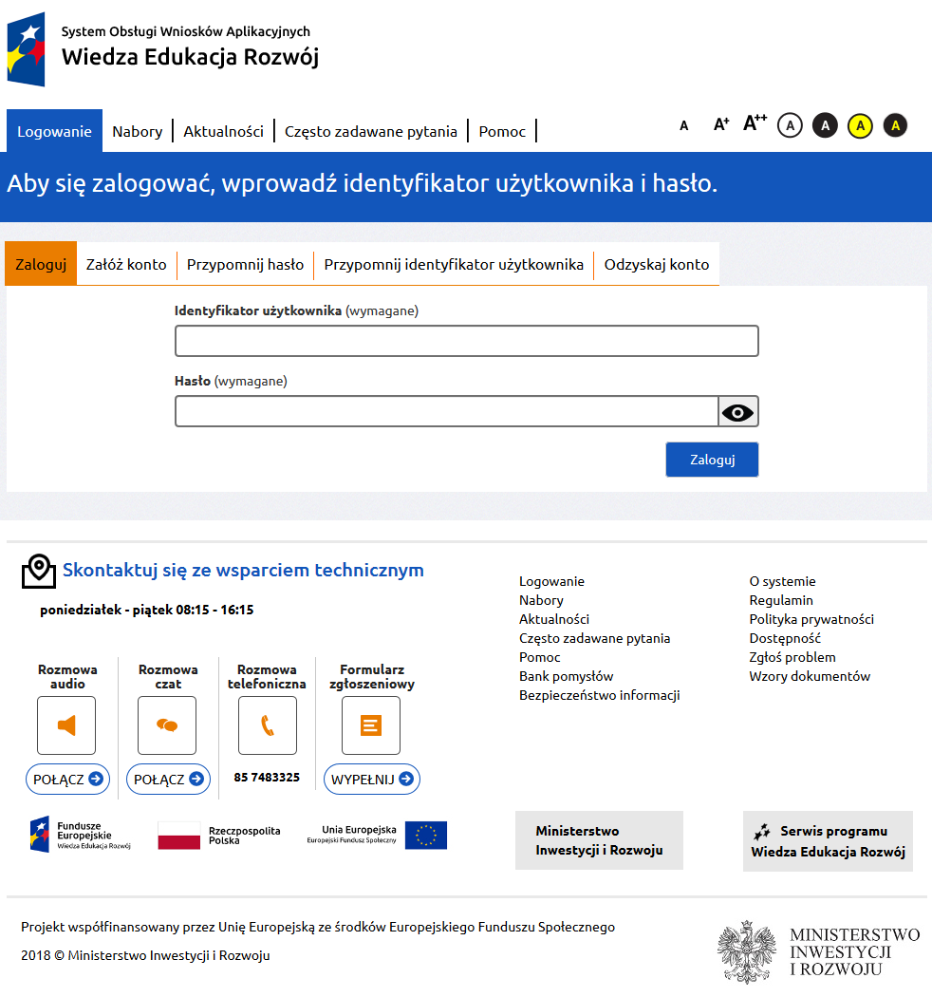
Wnioskodawcy ubiegający się o dofinansowanie projektu w ramach PO WER są zobligowani do stosowania elektronicznego formularza wniosku o dofinansowanie projektu zawartego w SOWA.
https://sowa.efs.gov.pl

Slide 3
Główne zadania realizowane przez SOWA:
Przygotowanie i złożenie wniosku o dofinansowanie projektu lub fiszki projektu do instytucji pośredniczącej
Organizacja, przechowywanie i zarządzanie dokumentami
Zarządzanie użytkownikami biorącymi udział w realizacji projektów
Komunikacja i korespondencja

Slide 4
Założenie konta Beneficjenta w SOWA – konto B, BS i S
Konto B jest kontem nadrzędnym, zarządzającym. Może tworzyć subkonta BS i S oraz zmieniać dla nich uprawnienia.
Konto BS jest kontem zarządzającym konta S. Może tworzyć subkonta S i zmieniać dla nich uprawnienia.
Konto S nie może zarządzać innymi kontami.
Notes:
Osoba uprawniona przez Beneficjenta ma dostęp tylko do realizowanych projektów (w ramach umów, w których dana osoba została uprawniona.

Slide 5
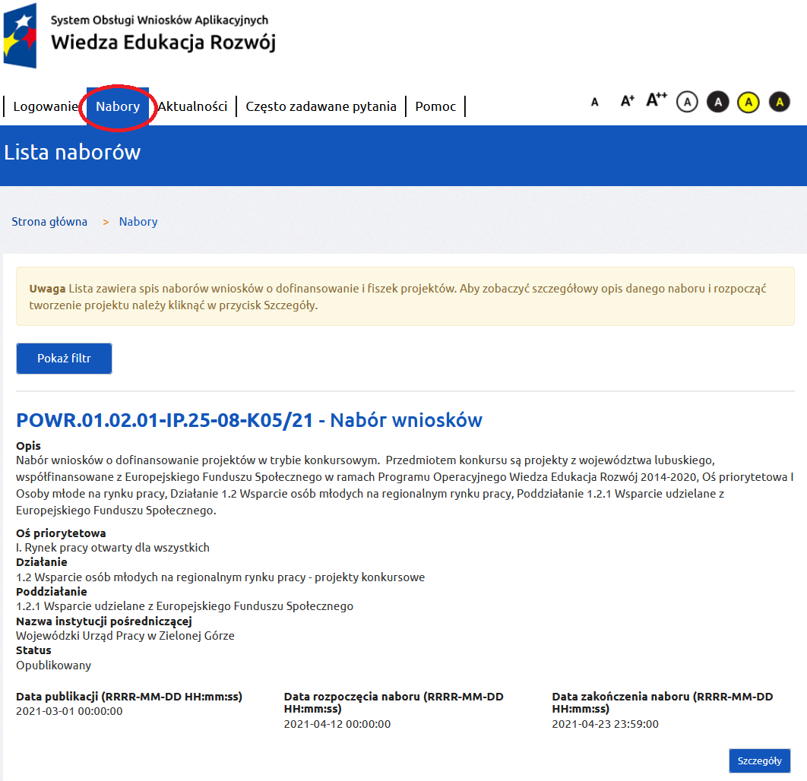
Wypełnianie wniosku (1)
Wnioskodawca rozpoczyna tworzenie wniosku poprzez wybranie właściwego naboru z menu Nabory

Slide 6
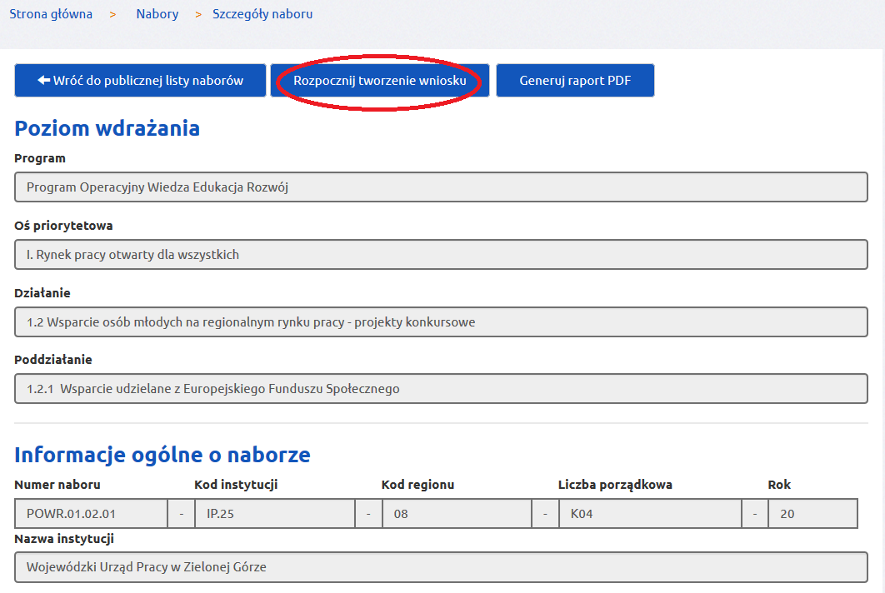
Wypełnianie wniosku (2)
Wnioskodawca rozpoczyna tworzenie wniosku poprzez wybranie właściwego naboru z menu Nabory

Slide 7
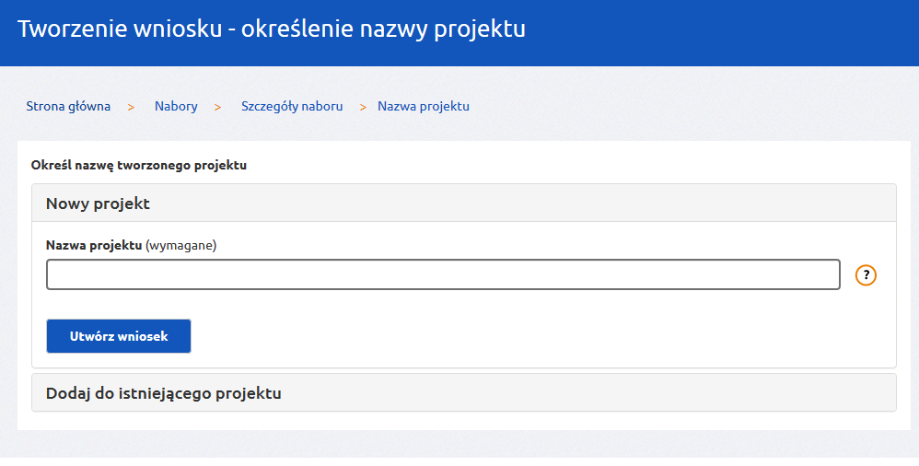
Wypełnianie wniosku (3)
Po wybraniu właściwego naboru, wnioskodawca przechodzi do ekranu określenia projektu.
Nazwa projektu – nazwa używana w systemie dla rozróżnienia tworzonego projektu, nie jest automatycznym tytułem wniosku.

Slide 8
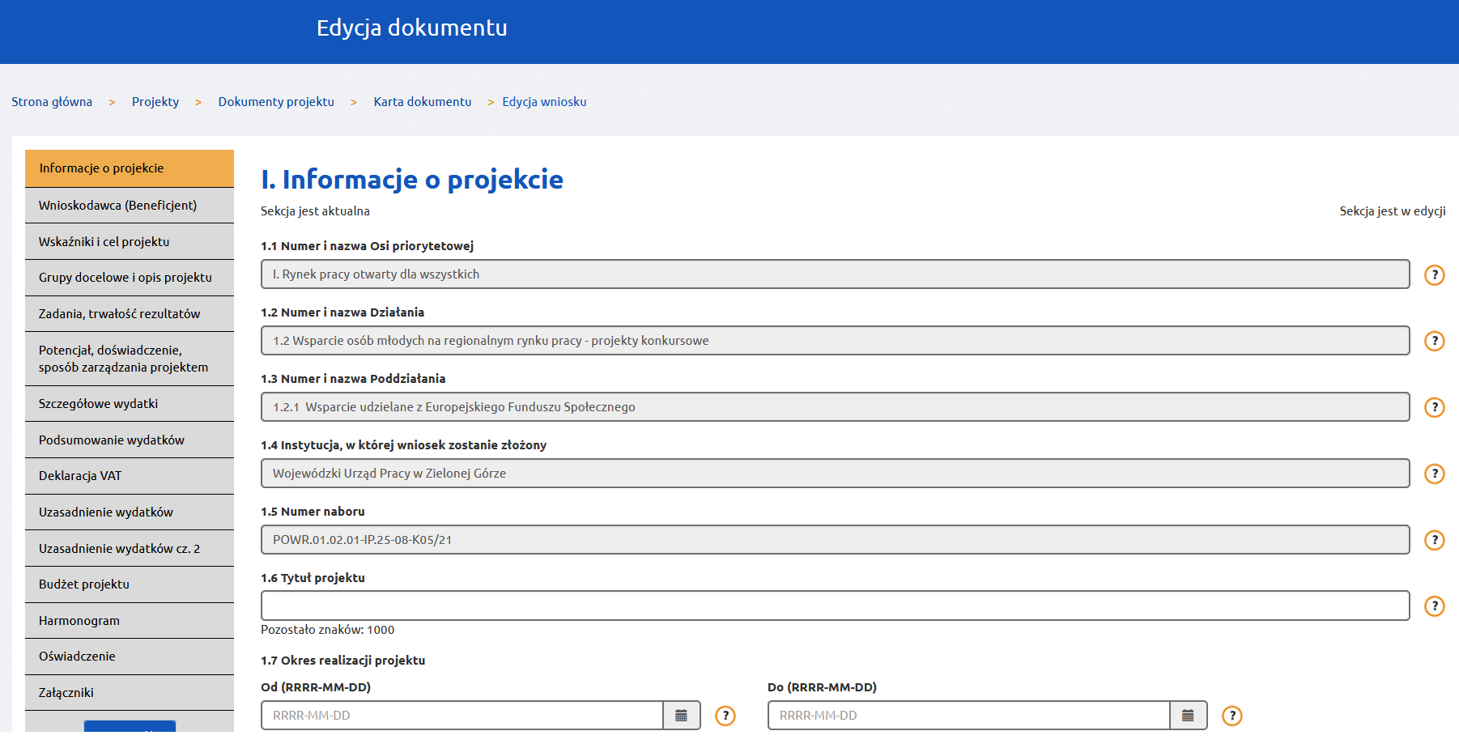
Wypełnianie wniosku (4)
Po stworzeniu projektu wnioskodawca może zacząć wypełniać wniosek.
Aby prawidłowo wypełnić wniosek, wnioskodawca powinien po kolei uzupełnić każde dostępne pole i zatwierdzać każdą sekcję. W każdej chwili wnioskodawca może nacisnąć przycisk Sprawdź, który sprawdzi czy dotychczasowe dane mają prawidłowy format i czy nic nie zostało pominięte.

Slide 9
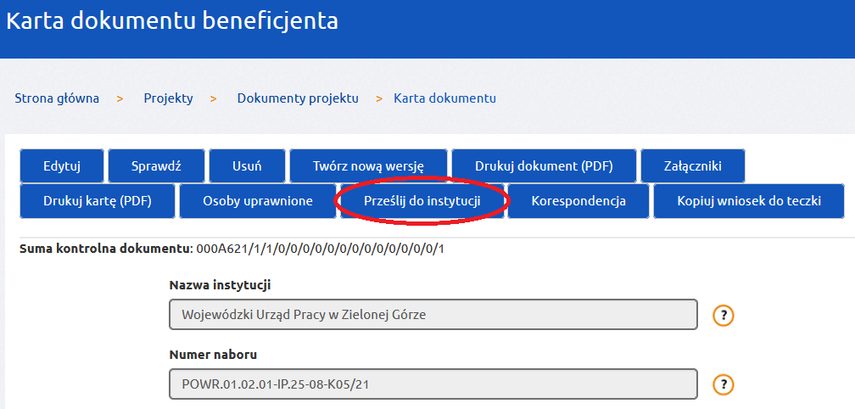
Wypełnianie wniosku (5)
Kiedy wnioskodawca zakończył wypełnianie wniosku, poprawnie go zweryfikował i zatwierdził wszystkie sekcje, może wysłać go do Instytucji Pośredniczącej. W tym celu należy kliknąć przycisk „Prześlij do instytucji”. Wszystkie informacje dotyczące rozpoczętego dokumentu znajdują się w kaflu „Projekty”, wybierając konkretną kartę dokumentu. Z widoku karty dokumentu, wnioskodawca może w pełni zarządzać swoim dokumentem.

Slide 10
Składanie wniosku
„Wniosek o dofinansowanie jest składany (…) w formie dokumentu elektronicznego za pośrednictwem systemu obsługi wniosków aplikacyjnych SOWA”.
Nie jest wymagane przesyłanie do IOK podpisanej wersji papierowej wniosku. Do IOK należy wyłącznie przesłać w systemie wypełniony wniosek.

Slide 11

Statusy wniosków – omówienie zmian statusów wniosków o dofinansowanie.
W edycji – stan wniosku gdy znajduje się po stronie projektodawcy/ beneficjenta i możliwa jest jego edycja i uzupełnianie danych;
Wysłany do instytucji – stan wniosku gdy został wysłany do właściwej instytucji. Status oznacza, że wniosek jest już widoczny przez pracownika instytucji pośredniczącej;
Zwrócony – stan wniosku gdy został zwrócony przez pracownika instytucji pośredniczącej do projektodawcy / beneficjenta;
W trakcie oceny – stan wniosku gdy znajduje się w trakcie oceny przez instytucję pośredniczącą, po dostarczeniu wersji papierowej wniosku;
Odrzucony – stan wniosku gdy został odrzucony przez instytucję pośredniczącą;
Zatwierdzony – stan wniosku gdy został on zatwierdzony, ale nie została jeszcze podpisana umowa;
Umowa podpisana – stan wniosku gdy została podpisana umowy;
W trakcie procedury odwoławczej – stan wniosku gdy projektodawca / beneficjent odwołał się od decyzji instytucji w sprawie oceny projektu;
Zablokowany do edycji – status taki przyjmują dokumenty, które nie zostały wysłane do instytucji.

Slide 12
Blokowanie wersji wniosków – status „Zablokowany do edycji”. Status ten pojawia się automatycznie w momencie wysłania wniosku w systemie do IOK i obejmuje inne aktywne wersje wniosków w danym projekcie, które nie zostały wysłane do IOK. Proces ten obrazuje poniższy przykład.
Stan przed wysłaniem
Stan po wysłaniu wniosku

Slide 13
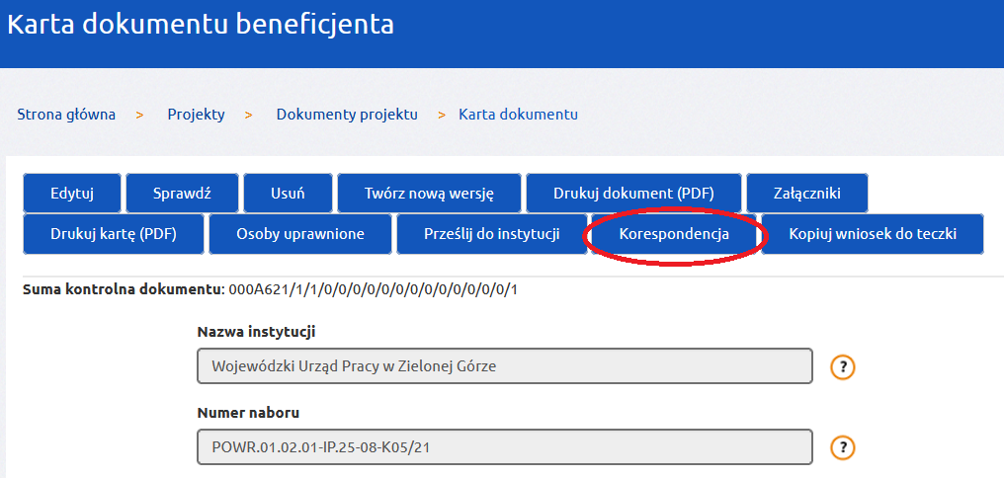
Moduł Korespondencja
Pozwala na wymianę wiadomości pomiędzy projektodawcą a IP.
Korespondencja odbywa się wyłącznie w obrębie jednego projektu.
Pozwala na załączanie plików.
Pozwala na generowanie raportów historii wiadomości.
Jest funkcją nieobligatoryjną.

Slide 14
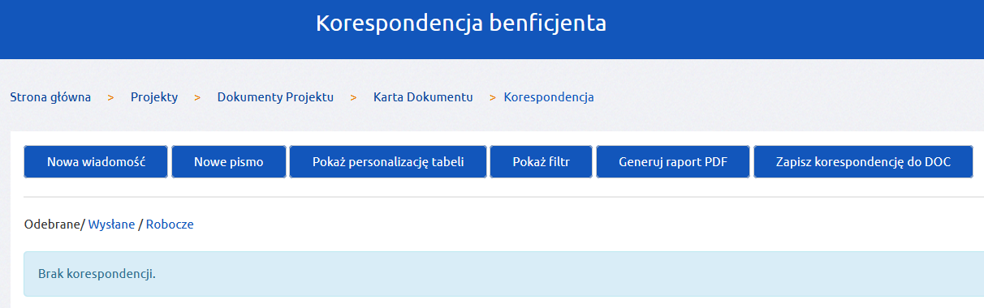
Moduł Korespondencja

Slide 15
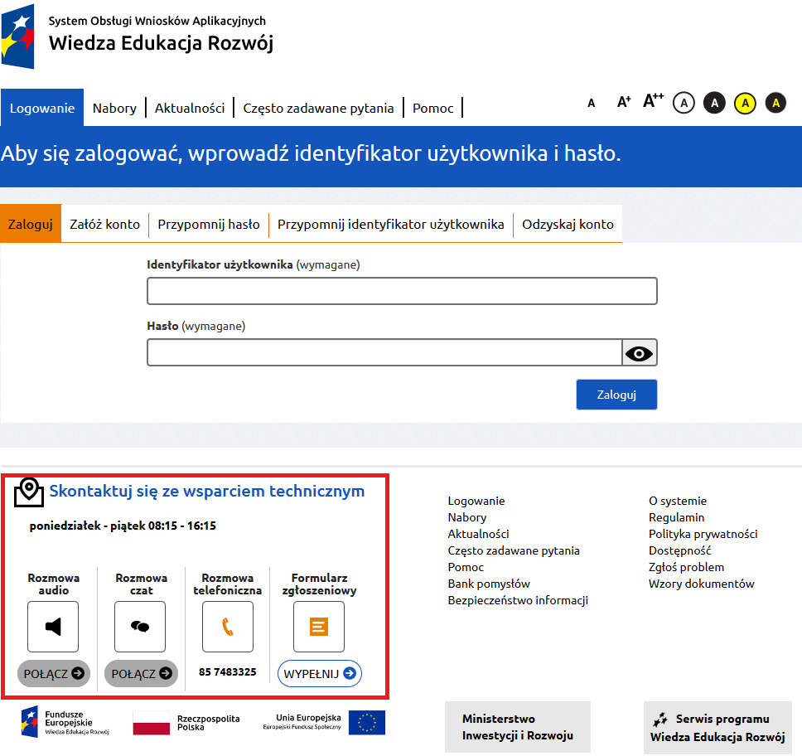
Gdzie szukać pomocy
Pomoc w zakresie wypełniania wniosku można znaleźć w zakładkach „Pomoc” lub „Często zadawane pytania” w górnym menu systemu.
W przypadku problemów technicznych zaleca się kontakt z działem wsparcia technicznego, zgodnie z dostępną procedurą (błąd, pytanie, propozycja zmiany). Karta elektronicznego formularza zgłoszenia błędu znajduje się w stopce pod linkiem Zgłoś problem.
Linia wsparcia technicznego SOWA poniedziałek-piątek 8:15-16:15:
->telefon: 81 748 33 25
->lub rozmowa czat, rozmowa audio,
->lub formularz zgłoszeniowy
Propozycje zmian SOWA – Bank pomysłów.

Slide 16
Dziękuje za uwagę
Wojewódzki Urząd Pracy
ul. Wyspiańskiego 15
65-036 Zielona Góra
http://wupzielonagora.praca.gov.pl
https://power-wupzielonagora.praca.gov.pl/
http://www.funduszeeuropejskie.gov.pl

